Slide 1

프로그래밍으로 일기도 만들기
20106김민규

Slide 2
개요
내 관심분야는 프로그래밍, 컴퓨터 공학분야 이다.
그래서 기상청 API를 통해서 프로그래밍으로 일기도를 그려보도록 하자.

Slide 3
목차
일기도에 뭐가 필요한지 알아보기
기상청 API가 무엇인가?
기상청 API로 정보 가져오기
가져온 정보를 분석

Slide 4
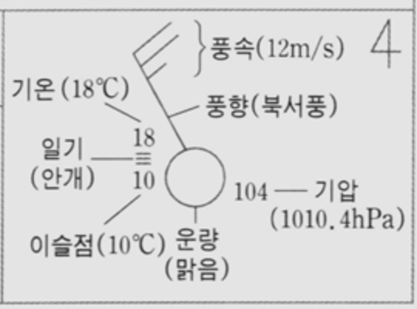
일기도에 필요한 것
기온
풍속
풍향
기압
운량
이슬점
일기

Slide 5
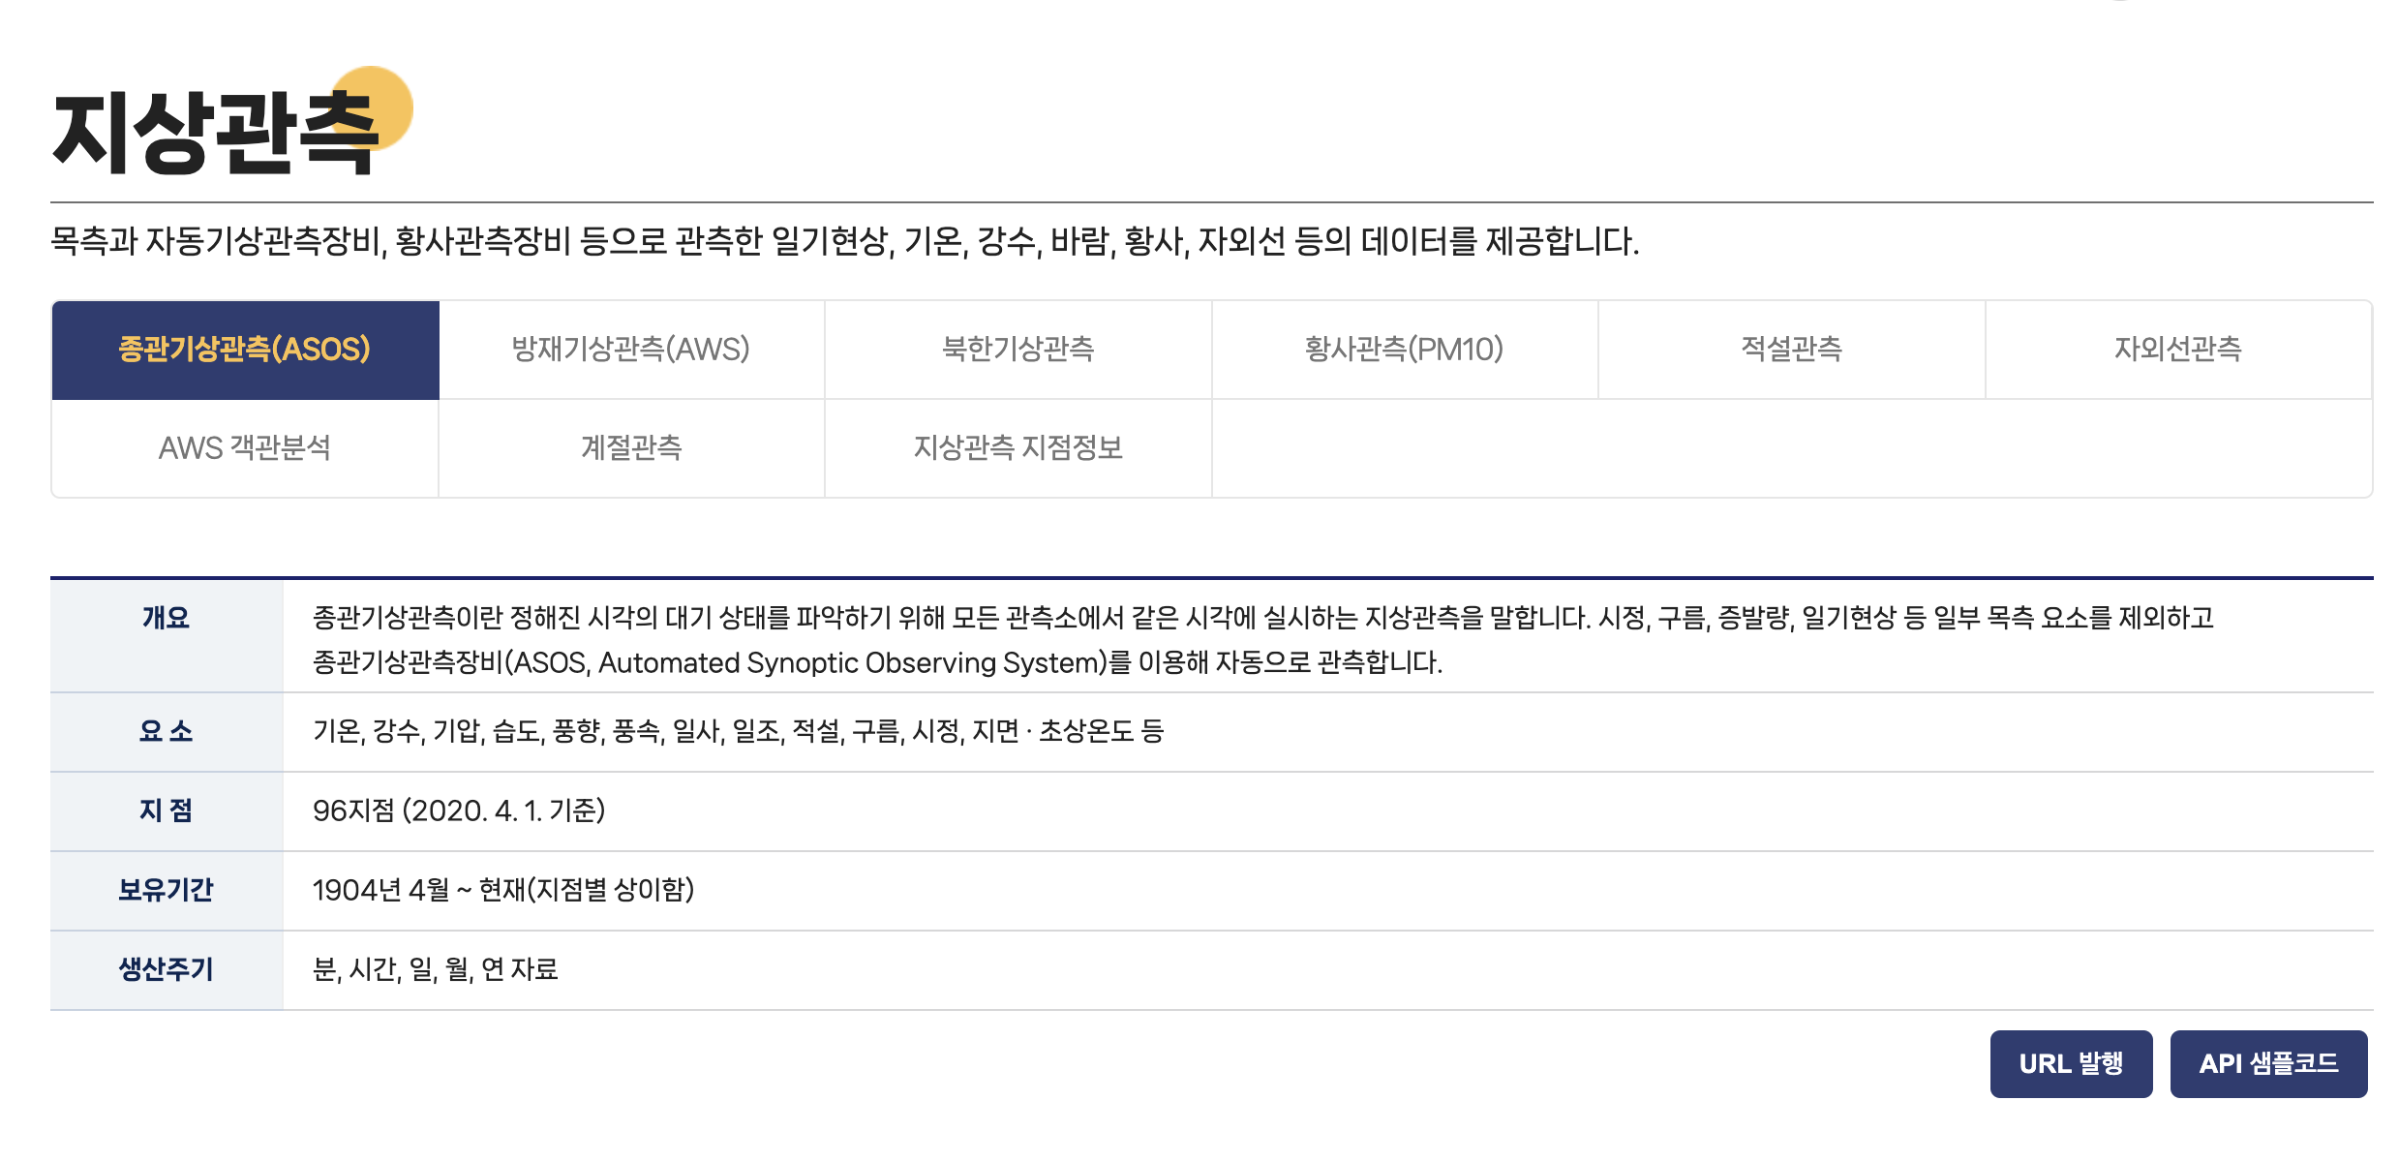
기상청 API로 정보 가져오기
풍향 풍속 알아오는 API

Slide 6
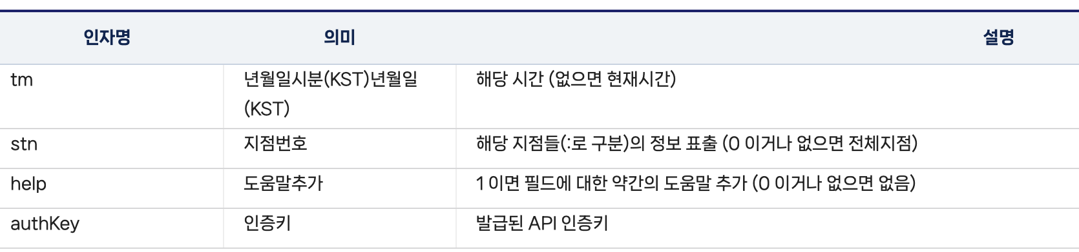
보내야하는 인자

Slide 7



기상청 API로 정보 가져오기

Slide 8
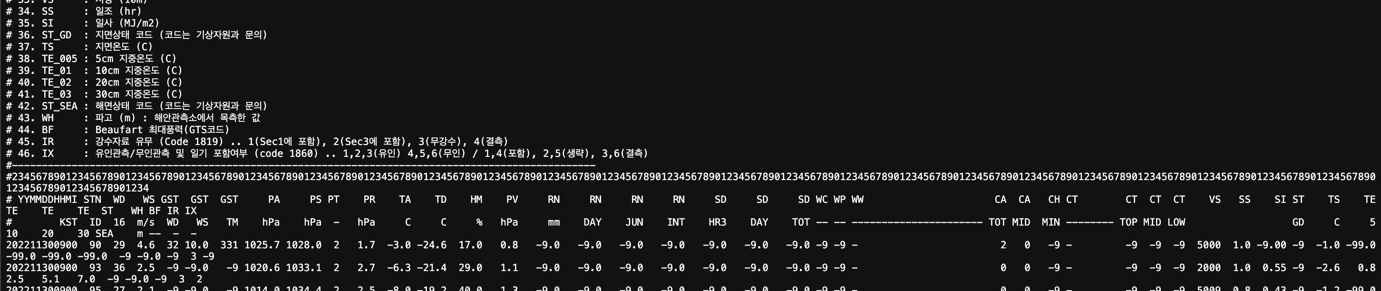
실제 호출 결과

Slide 9
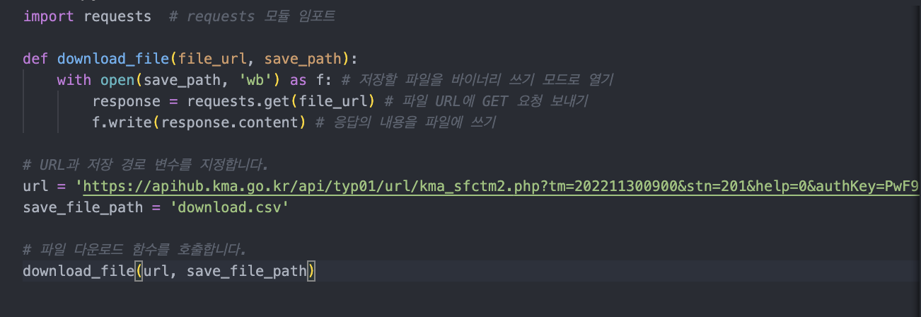
파일 다운로드

Slide 10
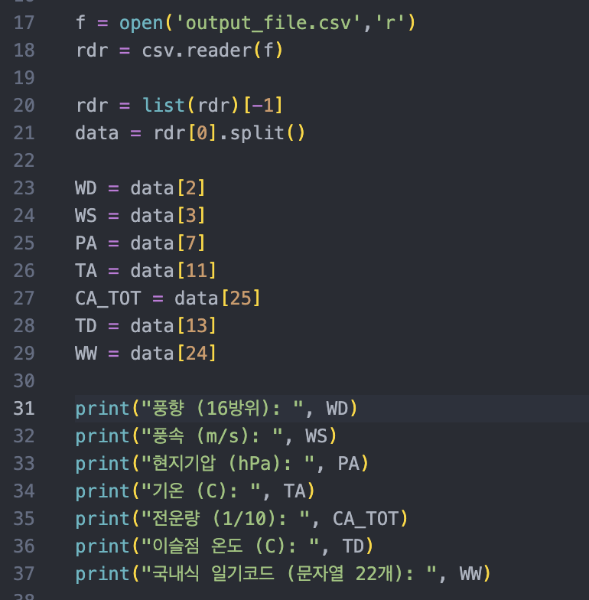
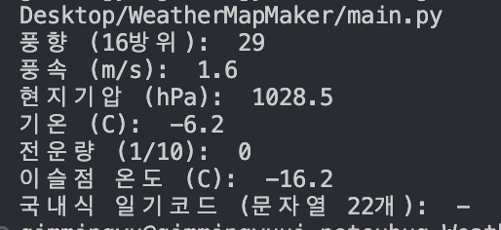
필요한 데이터만 추출

Slide 11
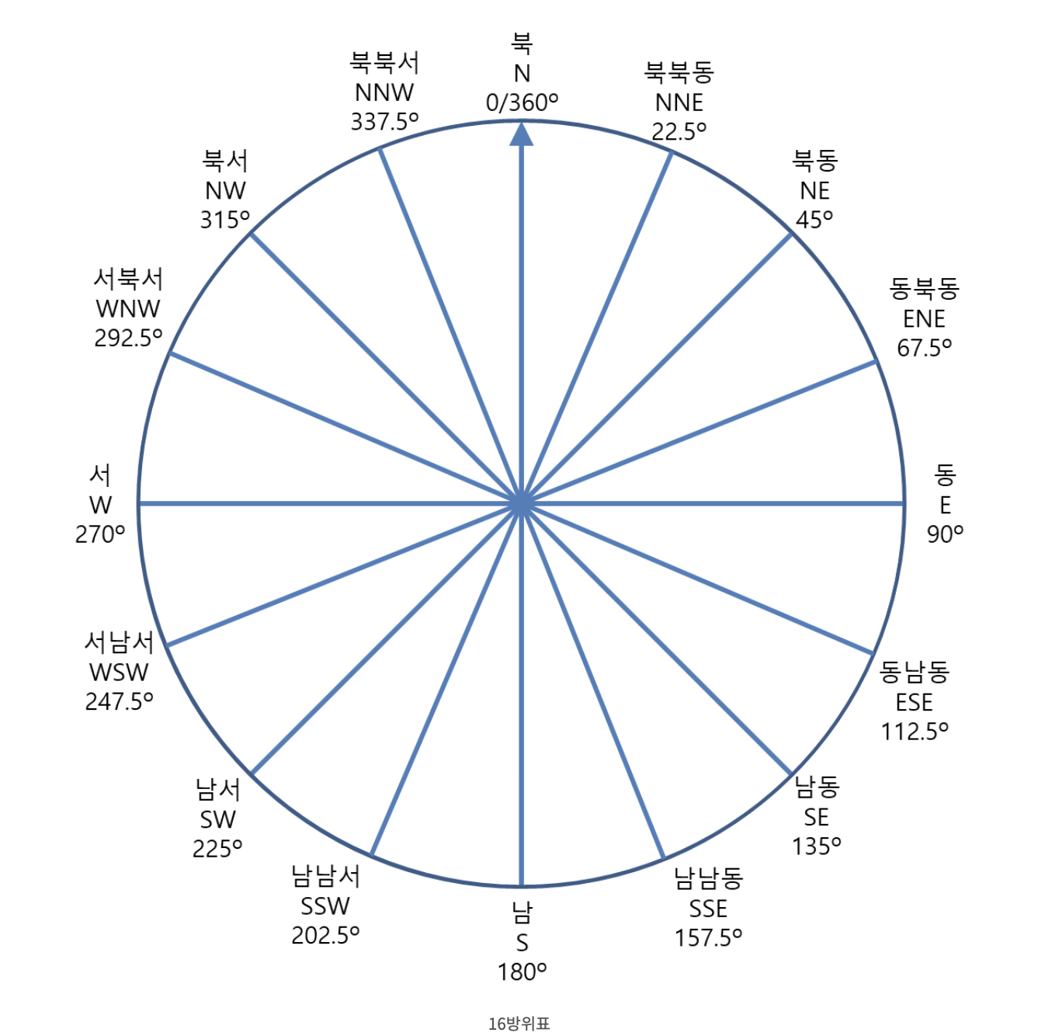
16방위가 무엇일까

Slide 12
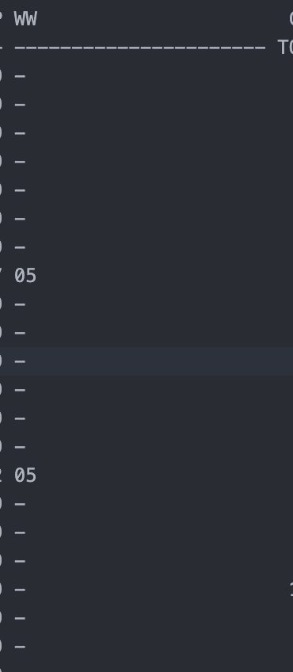
국내식 일기코드
문자열 22개라길래 뭔지 햇갈려서 모든 날짜를
뽑아보니 특정날짜마다 숫자코드가 나옴
– 라는건 아무일도 없다는 추리 가능

Slide 13
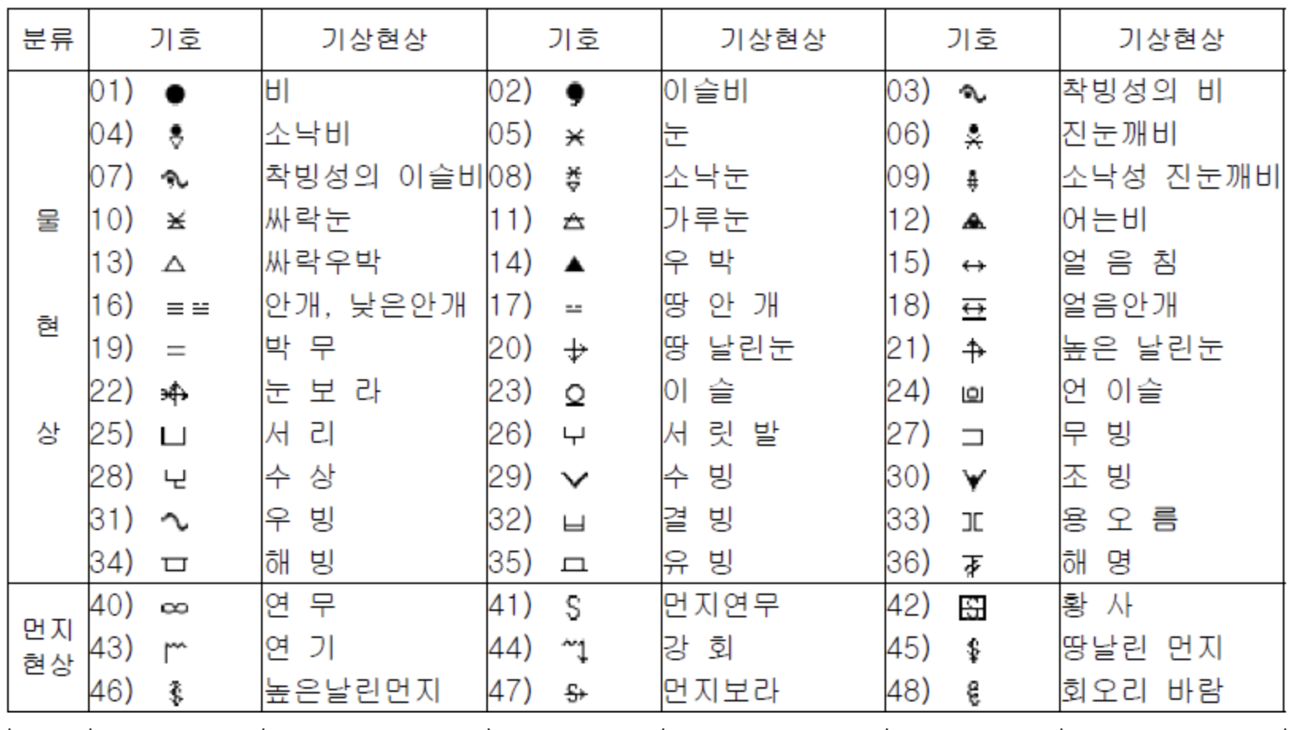

Slide 14
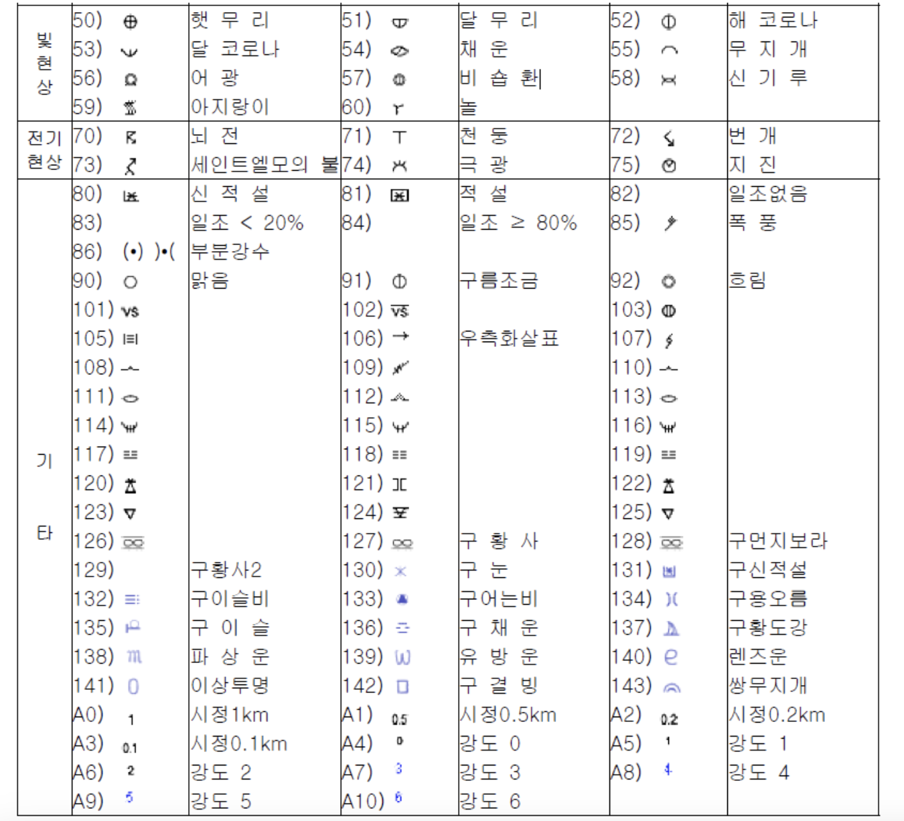

Slide 15

Processing을 활용하여 그리기
프로세씽은 코드로 그림을 그리는걸 쉽게 도와줄 수 있는 도구이다

Slide 16
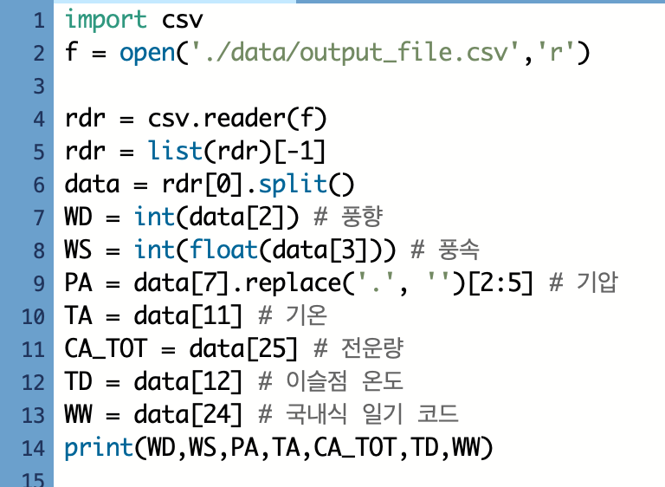
표시에 알맞게 파싱하기

Slide 17
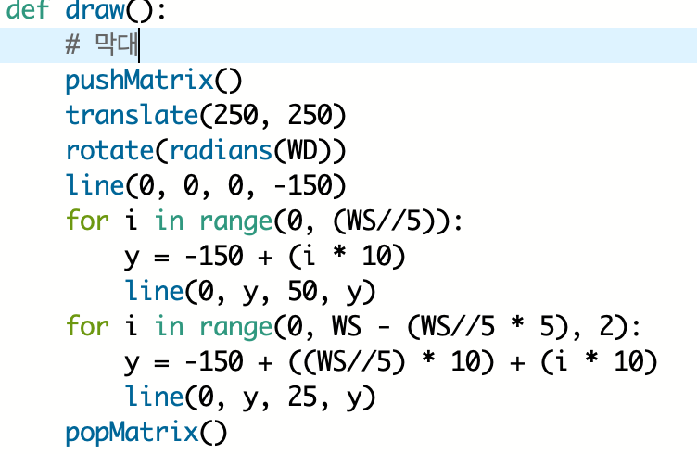
풍속 막대 그리기
긴 선은 5를
작은 선은 2를 의미

Slide 18
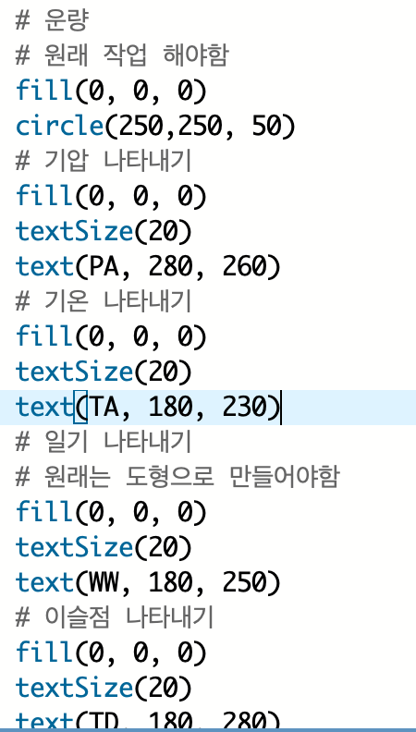
나머지 정보들 그리기
원래는 운량과 일기를 각각 맞는 도형으로 만들어야하지만
그럴 시간이 없어서 그냥 대충 표시.
기압이랑 이슬점 등등 텍스트로 표시한다

Slide 19
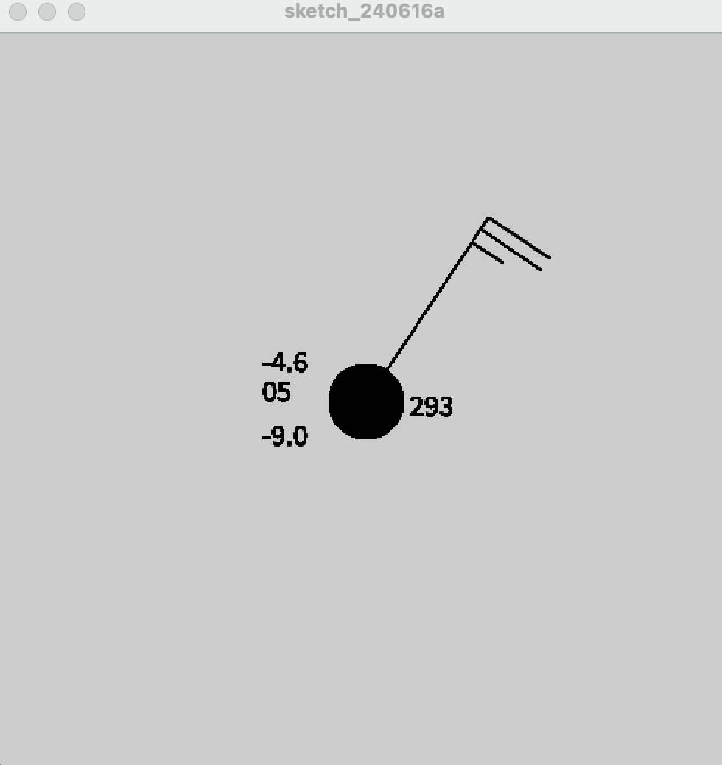
결과물
기압과 온도 이슬점 풍향 풍속 구름 날씨정보들을 모두 담고있는 일기도를 완성
05같이 집적 도형으로 나타내야하는것은 표현을 하지 않았다.

Slide 20
감사합니다

